Slide 1
ШКОЛЬНАЯ ФОРМА
НА ЗАКАЗ
для классов и школ
Презентация коллекции
«ГЕОМЕТРИЯ» (5-11 классы)
Отдел по работе с заказами ООО «Апельсин»
г. Кемерово Руководитель - Надежда Владимировна
+7(3842) 76-76-01, +7(951) 578 60 80
@ooo.apelsin vk.com/ozorniki_kem
@ozorniki_kemerovo ok.ozorniki.kem
www.forma-kem.ru
Данная презентация является собственностью ООО «Апельсин»
и не может быть использована без разрешения

Slide 2
Условия предзаказа:
Прием заявок на пошив по ценам ОПТА – по 30 апреля
(1 классы – по 15 мая)
Редактирование заказов –
до 30 апреля
Рассрочка по платежам –
март - апрель - май
Предоплата 100% – до 31 мая. Частично оплаченная форма передается для выкупа по ценам розницы
Примерка с выдачей формы – июль, август
Обмен формы по размерам (при сохранности товарного вида) - июль, август
www.forma-kem.ru

Slide 3
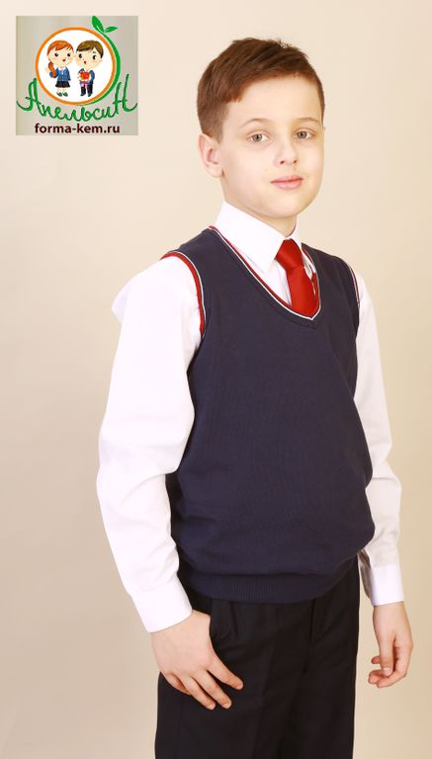
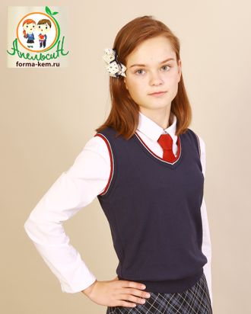
Жилет вязаный
Классический
(для 1-11 кл.)
Пр-во Россия
Состав: 50% хлопок, 50% акрил
Цвет: СИНИЙ
Рост 122 - 146
Цена 790 р.
Рост 152 - 176
Цена 890 р.
Нестандартный размер
Цена + 200 р.
www.forma-kem.ru

Slide 4
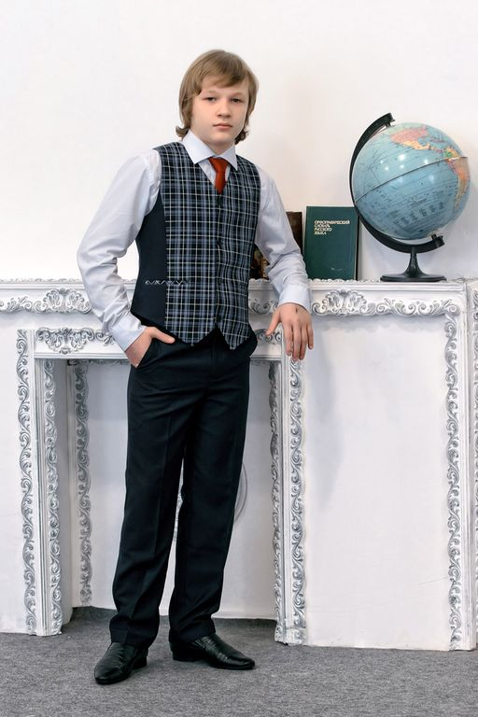
Жилет для мальчика
(для 1-11 кл.)
Жилет: с подрезным бочком в клетку и застежкой-пуговицами по центру полочки, с двумя карманами, на подкладе и хлястиком сзади
Рост 116-188
Размер 28-52
Цена: 1240/ 1300/ 1470р.
(зависит от размера)
Цена (размер+):1290/ 1390/ 1520р.
(зависит от размера)
www.forma-kem.ru

Slide 5
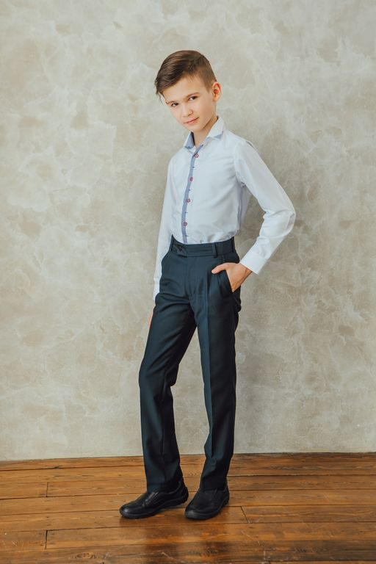
Брюки для мальчика
(для 1-11 кл.)
Брюки: со стрелками, на подкладе ниже колена спереди, на поясе с регуляторами, 2-мя карманами, на подкладе, низ подшит тесьмой
Ткань: 35% вискоза, 65% ПЭ
Цвет: синий, черный, серый
Рост 146-188
Размер 28-52
Цена: 1540/ 1640/ 2150р.
(зависит от размера)
Цена размер+: 1590/ 1690/ 2150р.
(зависит от размера)
www.forma-kem.ru

Slide 6
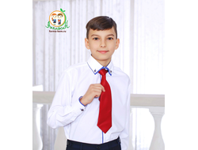
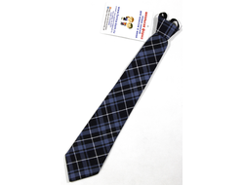
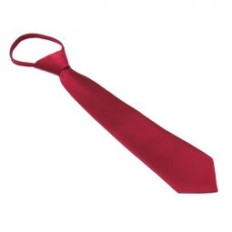
ШЕВРОН
школьный
(эмблема)
с вышивкой
Цена 130 руб.
ГАЛСТУК
в клетку
на резинке
35см
Цена 220 руб.
ГАЛСТУК
однотонный на фиксаторе
35см и 42см
Цена 220 руб.
www.forma-kem.ru

Slide 7
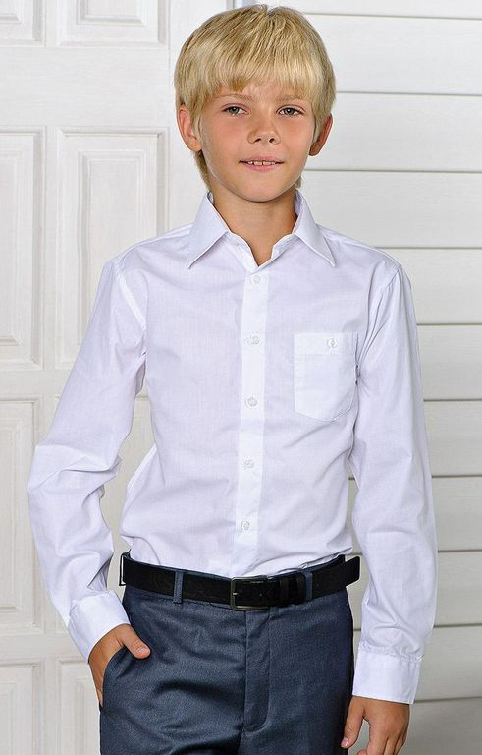
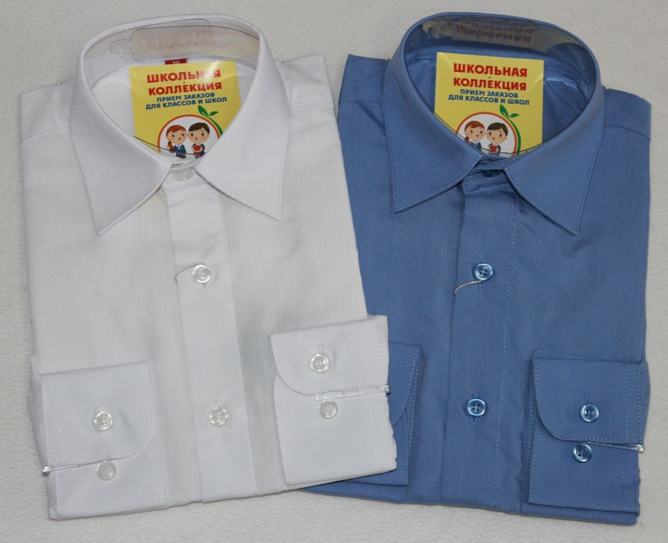
Сорочка для мальчика длинный рукав
Ткань: хлопок – 80%, ПЭ – 20% Цвет: голубой, белый
Рост 116-164 Цена 490 р.
www.forma-kem.ru

Slide 8
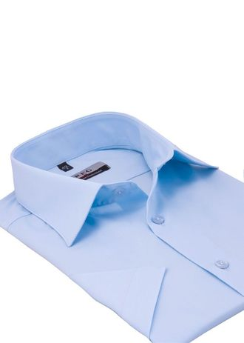
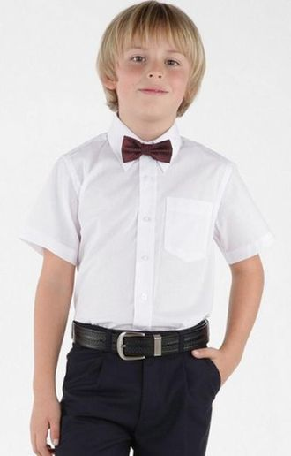
Сорочка для мальчика короткий рукав
Ткань: хлопок – 80%, ПЭ – 20% Цвет: голубой, белый
Рост 116-170 Цена 490 р.
www.forma-kem.ru

Slide 9
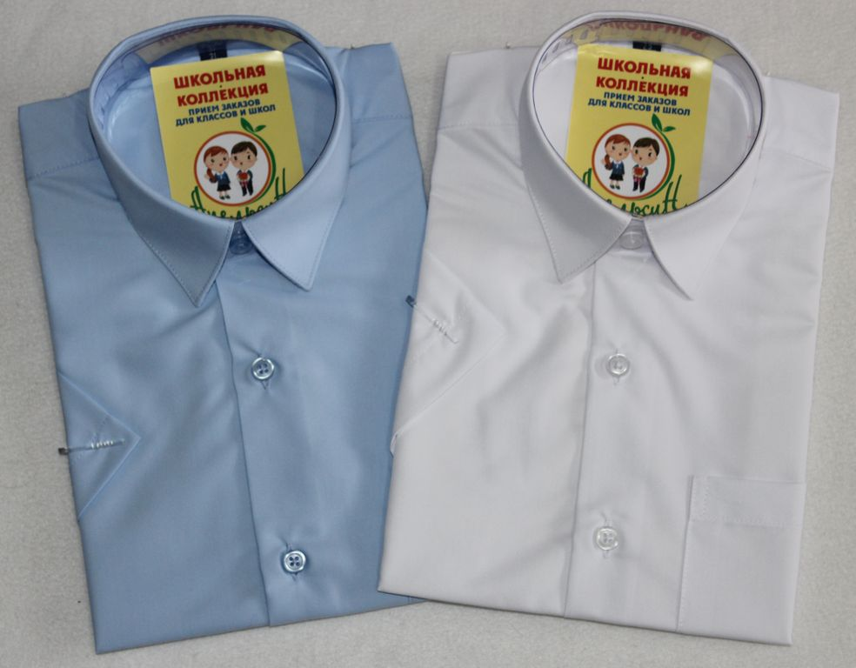
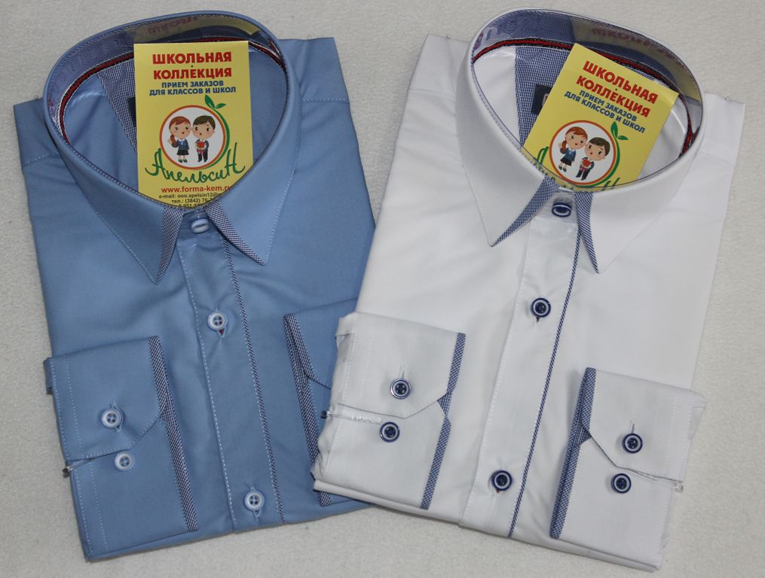
Сорочка для мальчика (ткань модал)
Ткань: модал – 50%, ХБ – 50% Цвет: голубой, белый
Рост 116-164, короткий и длинный рукава
Цена 650 р.
Цена 770 р.
www.forma-kem.ru

Slide 10
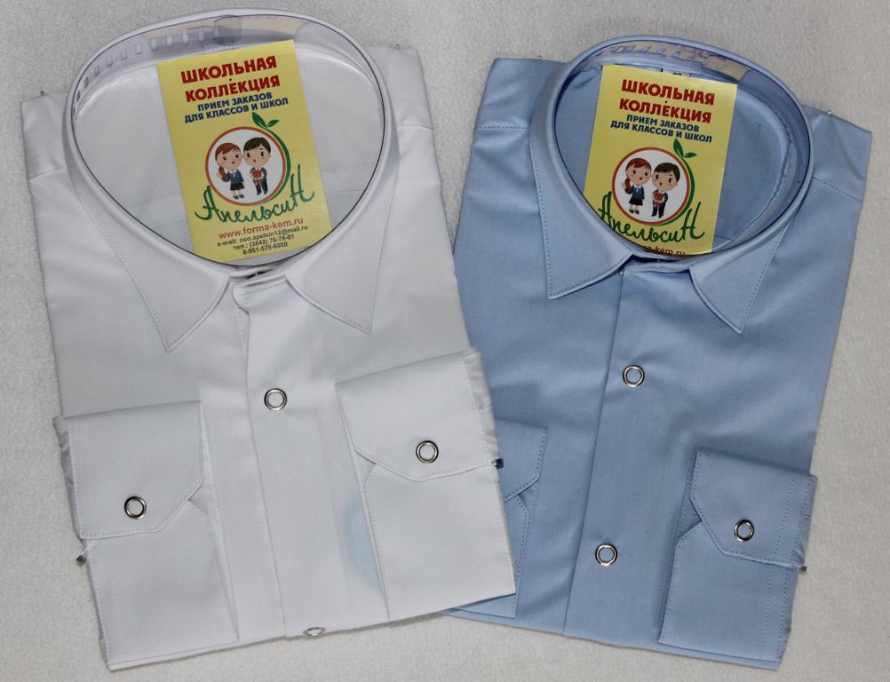
Сорочка для мальчика (приталенная, стрейч, на кнопках)
Ткань: хлопок – 95%, эластан – 5% Цвет: голубой, белый
Рост 116-164 Цена 700 р.
www.forma-kem.ru

Slide 11
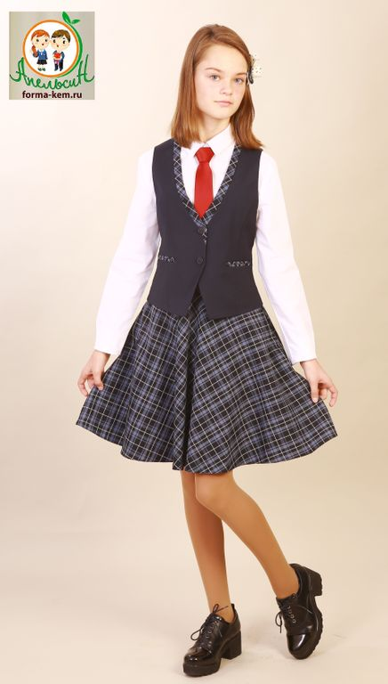
КОМПЛЕКТ
Жилет с юбкой полусолнце
Жилет: на подкладе, полуприлегающего силуэта центральной застежкой на петли-пуговицы. Передняя полочка с карманом в «листочку», с рельефным подрезным бочком.
Юбка: на подкладе, на поясе с широкой резинкой и 2-мя карманами.
Ткань верха: 2% - эластан, 31% - вискоза, 67% - п/э
Подклад: 50% - вискоза, 50% - п/э
ЦЕНА: Размер 80-100 3140 руб.
www.forma-kem.ru

Slide 12
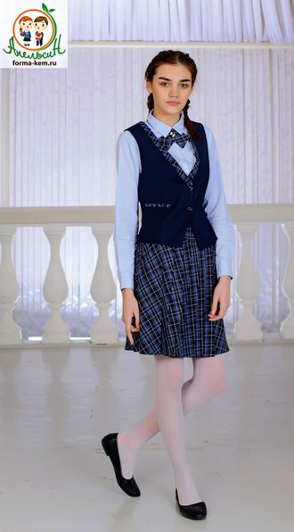
КОМПЛЕКТ
Жилет с юбкой на запах
Жилет: на подкладе, полуприлегающего силуэта центральной застежкой на петли-пуговицы. Передняя полочка с карманом в «листочку», с рельефным подрезным бочком.
Юбка: На поясе и регулировкой в поясе (резинка на убывание). Крой по косой, юбка слегка расклешенная, с семью глубокими односторонними складками спереди, на запах. Два кармана в боковых швах. Запах дает возможность регулировать объем по талии юбки.
Ткань верха: 2% - эластан, 31% - вискоза, 67% - п/э
Подклад: 50% - вискоза, 50% - п/э ЦЕНА: Размер 80-100 - 3260 руб.
www.forma-kem.ru

Slide 13
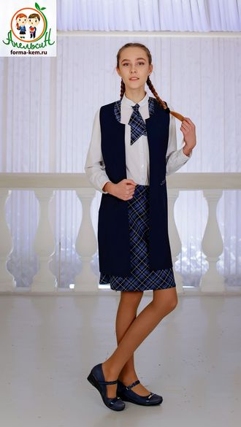
КОМПЛЕКТ
Кардиган молодежный с юбкой-колокол
Жакет: Элегантная модель прямого силуэта для девочки подросткового возраста. Жакет удлиненный до середины бедра, без застежки, с карманами в «листочку», по горловине узкий воротник стойка. Изделие на подкладе.
Юбка: Модель "колокол" раскроена "по косой". Юбка слегка расклешенная, на поясе и регулировкой в поясе (резинка на убывание). Юбка на подкладе, с 2-мя карманами.
Ткань верха: 2% - эластан, 31% - вискоза, 67% - п/э
Подклад: 50% - вискоза, 50% - п/э
ЦЕНА: Размер 80-100 3390 руб.
www.forma-kem.ru

Slide 14
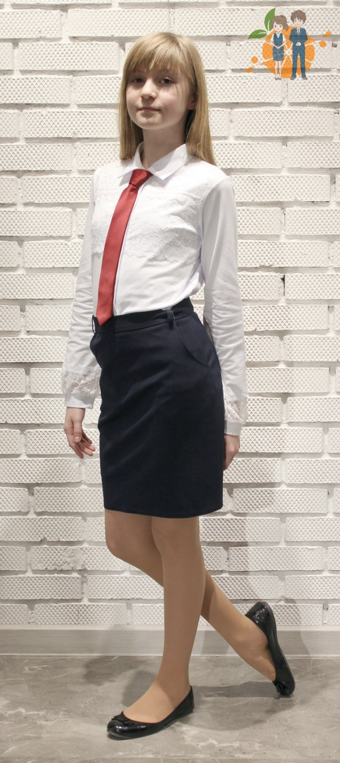
Юбка прямая
(для 5-11кл.)
Юбка для девочки старшего школьного и подросткового возраста прямого силуэта, с застежкой "молния" и 2-мя карманами.
Цвет: Серый, Черный
Рост 146-176
Состав ткани верха: 2% - эластан, 31% - вискоза, 67%-п/э
Подклад: 50% - вискоза, 50% - п/э
ЦЕНА: Размер 80-1001550 руб.
www.forma-kem.ru

Slide 15
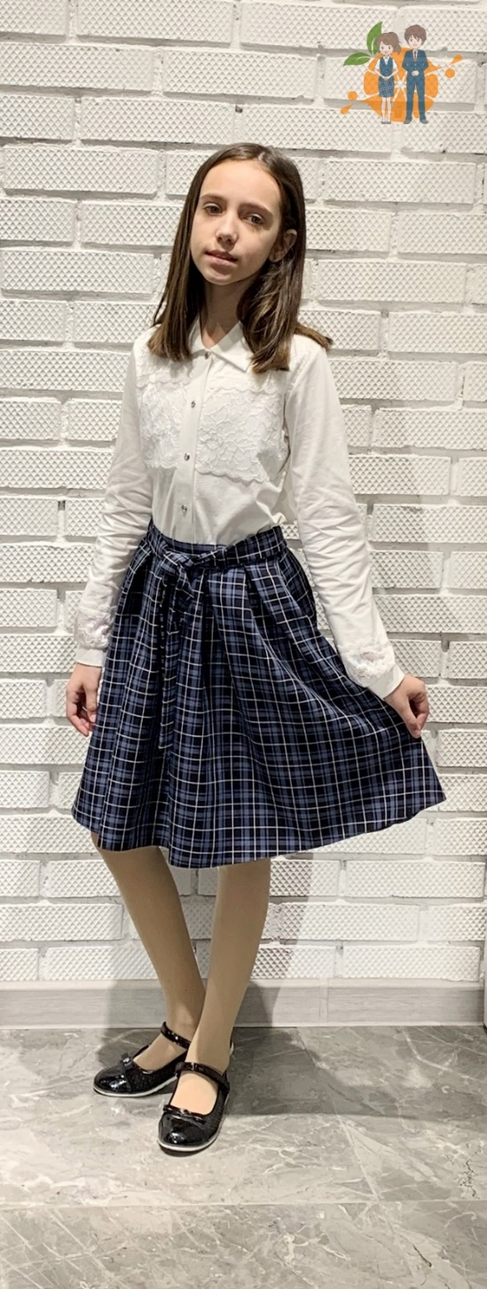
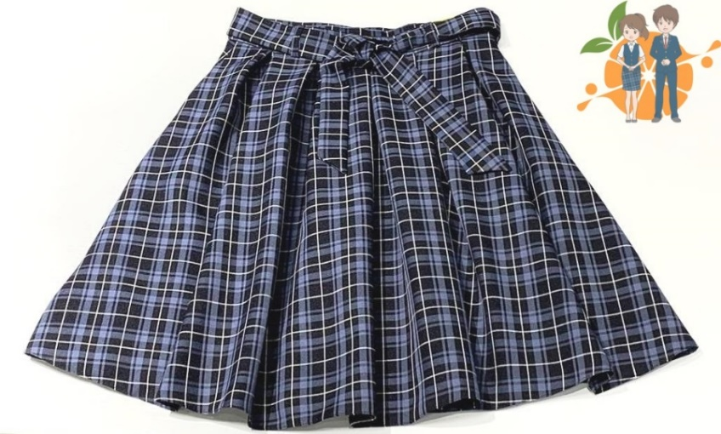
Юбка в мягкую складку
(для 1-11 кл.)
На две петли – пуговицы. Юбка на прямом поясе, с регулировкой на перфорированную резинку, со шлевками под ремень. От пояса заложены в круговую мягкие складки. Застежка «молния» в шве, с карманами в боковых швах, на подкладе.
Цвет: Клетка серый/белый/красный
Рост 116-176
ЦЕНА: Размер 80-100 1620 руб.
Пояс – 90 руб.
www.forma-kem.ru

Slide 16
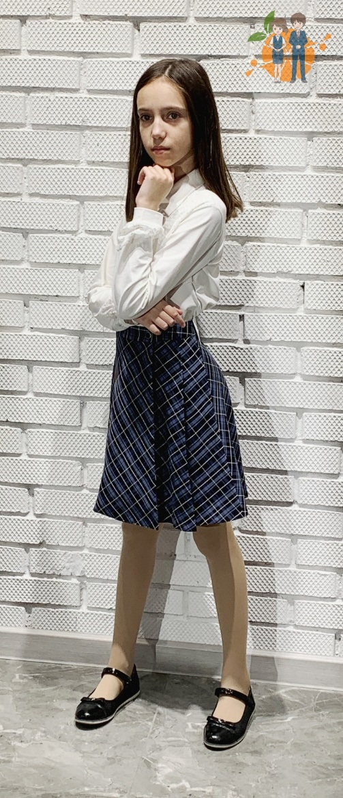
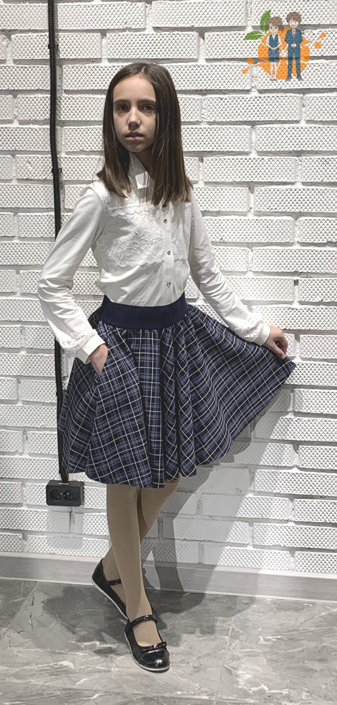
Юбка на запах (для 1-11 кл.)
На две петли – пуговицы, с карманами в боковых швах, с двумя складками по переднему полотнищу на подкладе.
ЦЕНА: Размер 80-100 1690 руб.
Юбка п/солнце (для 1-11 кл.)
На широкой резинке по поясу, с карманами в боковых швах, на подкладе.
ЦЕНА: Размер 80-100 1570руб.
www.forma-kem.ru

Slide 17
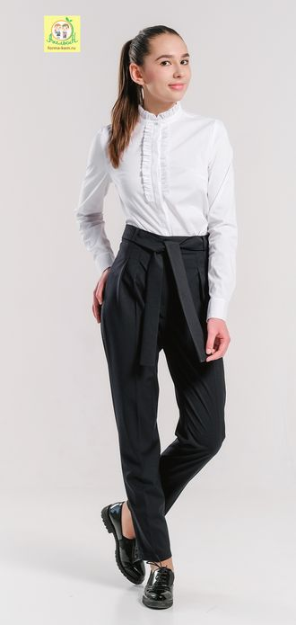
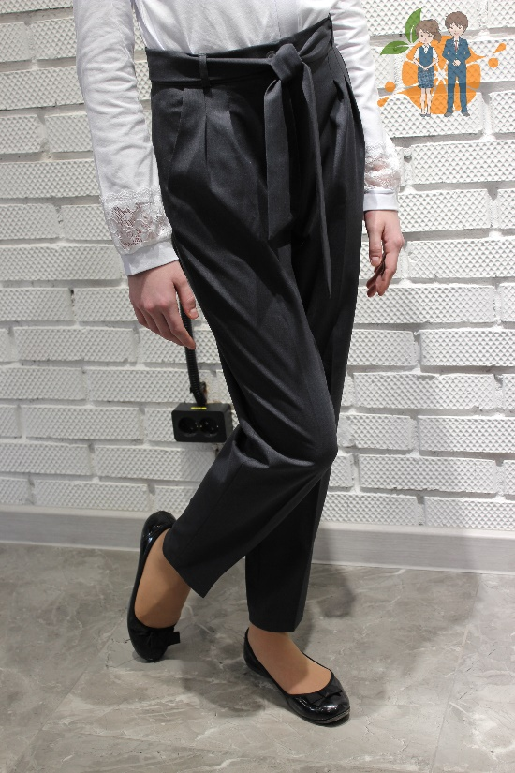
Брюки для девочки
(для 1-11кл.)
Брюки: на подкладе, на поясе с широкой резинкой и 2-мя карманами в швах.
Цвет: Серый, Черный
Рост 116-176
Состав ткани верха: 2% - эластан, 31% - вискоза, 67%-п/э
Подклад: 50% - вискоза, 50% - п/э
ЦЕНА: Размер 80-100 2050 руб.
www.forma-kem.ru

Slide 18
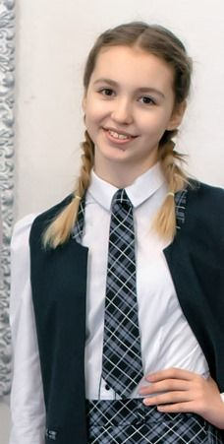
ГАЛСТУКИ в ассортименте:
однотонный на фиксаторе
в клетку КЛАССИКА
- в клетку БАНТ
Цена 220 руб.
ГАЛСТУК - Ласточка
в клетку
Цена 250 руб.
www.forma-kem.ru

Slide 19
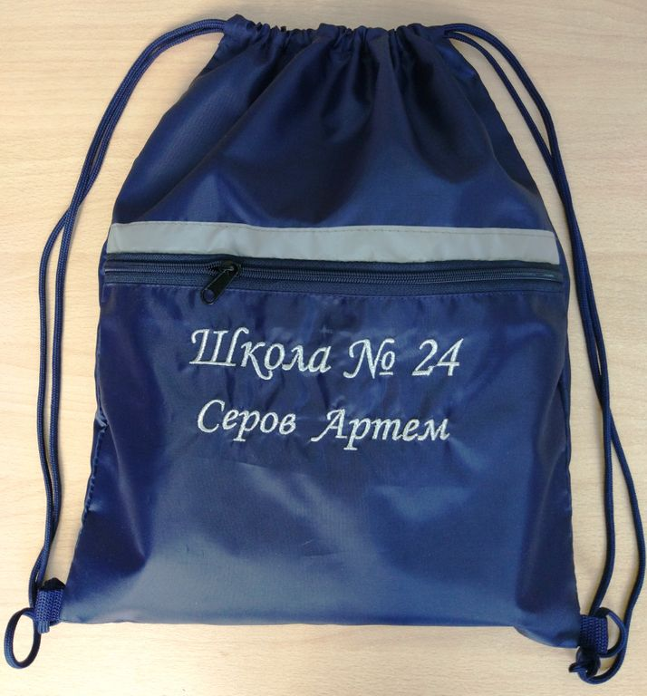
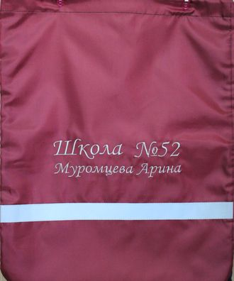
Сумка именная с вышивкой, карманом на замке и светоотражателем
Цвет: Бордовый Синий
Цена 490 руб.
Цена 490 руб.
www.forma-kem.ru

Slide 20
www.forma-kem.ru
Шевроны-эмблемы под заказ
При заказе от 30 шт. – цена 190 руб. При заказе от 70 шт. – цена 150 руб.
При заказе от 100 шт. – цена 130 руб.
Повторное изготовление – от 20 шт. по цене первого заказа
Разработка индивидуального дизайна макета – бесплатно
Выбор материалов и цвета
Изготовление образца
Исполнение рисунка – машинная вышивка

Slide 21
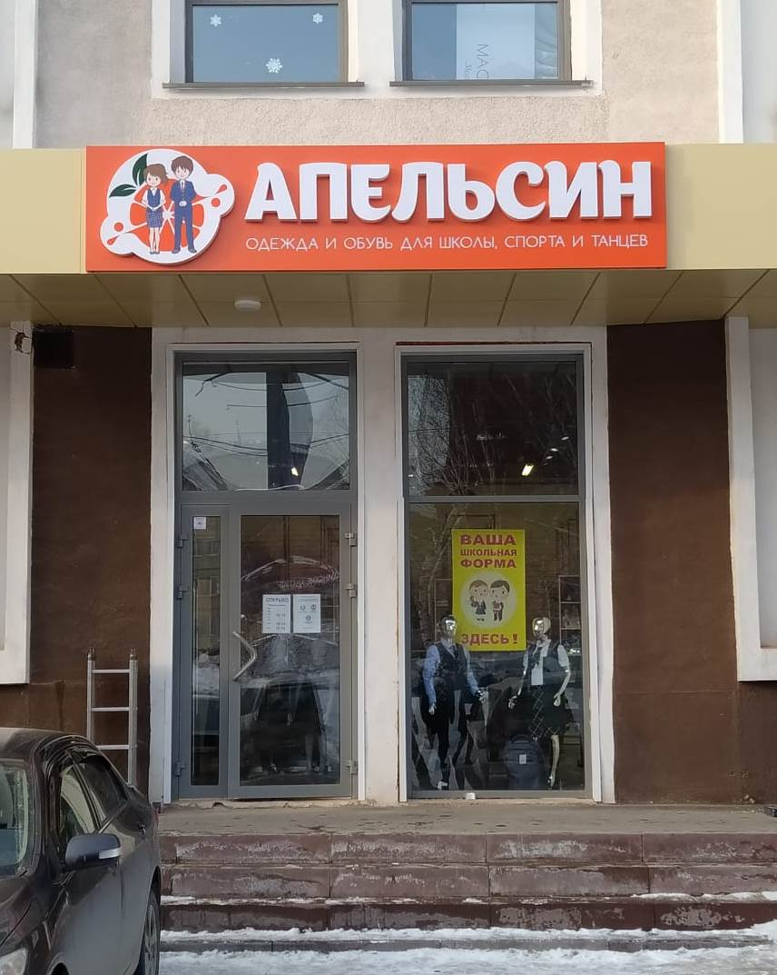
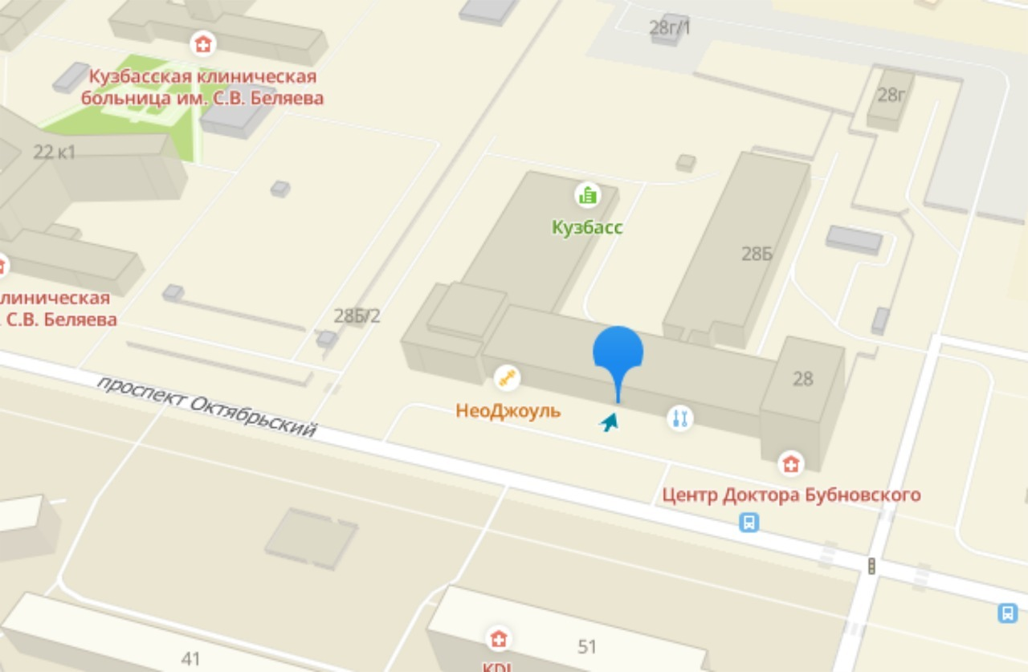
Прием заказов и выдача осуществляется в шоу-руме «Апельсин»
Мы находимся по адресу:
г. Кемерово, пр-кт Октябрьский, 28
Остановка «Газета редакции «Кузбасс»
+7 (951) 578 66 70
+7 (951) 578 60 80

